Slide 1
Le nouveau programme de
Sciences Economiques et Sociales en Première
Les questionnements en Science Economique

Slide 2
Les questionnements en Science Economique portant sur le marché
Une problématisation sur l’ensemble des trois premiers questionnements :
Comment un marché concurrentiel fonctionne-t-il ?
Comment les marchés imparfaitement concurrentiels fonctionnent-ils ?
Quelles sont les principales défaillances du marché ?
Notes:
3 questionnements dans la lignée des programmes de 2011 : intitulés identiques.
Importance de la capacité à illustrer. Même si d’autres exemples peuvent être développés, ceux qui figurent dans le programme peuvent être demandés aux élèves. Ils doivent donc être obligatoirement traités.

Slide 3
Les principaux verbes consignes dans les objectifs d’apprentissage (pour les élèves)
« Comprendre » = savoir expliquer, par les mécanismes.
« Connaître » = « savoir » = savoir énoncer.
« Savoir illustrer » / « Etre capable d’illustrer » = donner des exemples.
Notes:
Pour la capacité à illustrer : même si d’autres exemples peuvent être développés, ceux qui figurent dans le programme peuvent être demandés aux élèves. Ils doivent donc être obligatoirement traités.

Slide 4
Quelles sont les principales défaillances du marché ?
Notes:
Ressource : atelier proposé par Marc Montoussé (07/02/2019).
CR sur site académique.

Slide 5
Quelles sont les principales défaillances du marché ?
- Comprendre que le marché est défaillant en présence d’externalités et être capable de l’illustrer par un exemple (notamment celui de la pollution).
- Comprendre que le marché est défaillant en présence de biens communs et de biens collectifs, et être capable de l’illustrer par des exemples.
- Connaître les deux principales formes d’information asymétrique, la sélection adverse et l’aléa moral, et être capable de les illustrer par des exemples (notamment celui des voitures d’occasion pour la sélection adverse et de l’assurance pour l’aléa moral).
- Comprendre que la sélection adverse peut mener à l’absence d’équilibre.
- Être capable d’illustrer l’intervention des pouvoirs publics face à ces différentes défaillances.
Notes:
5 objectifs d’apprentissage pour les élèves.

Slide 6
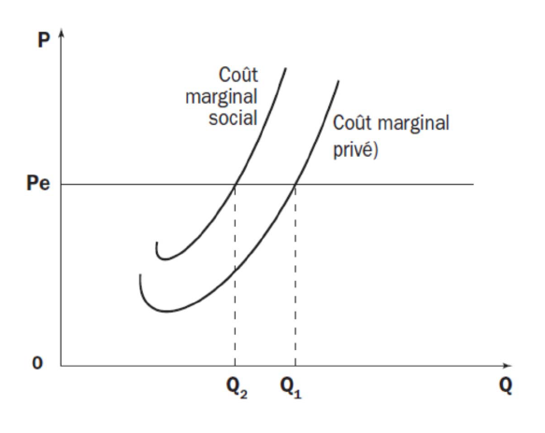
- Comprendre que le marché est défaillant en présence d’externalités et être capable de l’illustrer par un exemple (notamment celui de la pollution).
Savoirs à enseigner :
Les externalités rendent le marché inefficace.
L’exemple de la pollution : l’équilibre sur le marché avec effet externe n’est pas efficace (on produit trop.)
Graphique issu de la présentation de M. Montoussé
lors du stage national sur les programmes le 07/02/2019.
Notes:
Expliquer simplement la défaillance du marché en cas d’externalités. Les élèves doivent être capables d’expliquer ce qui se passe sur un équilibre quand on a une externalité (production trop élevée en cas d’externalités négatives, trop faible en cas d’externalités positives).
NB : La démonstration graphique n’est pas obligatoire. Elle permet de montrer visuellement que l’ on produit trop.

Slide 7
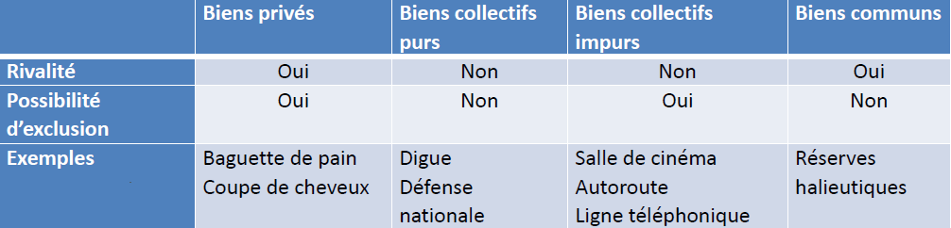
- Comprendre que le marché est défaillant en présence de biens communs et de biens collectifs, et être capable de l’illustrer par des exemples.
Savoirs à enseigner :
Sans intervention publique, les biens communs sont surexploités. Illustration possible : les ressources halieutiques.
Les marchés ne sont pas capables de fournir les biens collectifs. Illustration possible : la défense nationale.
Tableau issu de la présentation de M. Montoussé lors du stage national sur les programmes le 07/02/2019.
Notes:
Caractériser les biens communs et les biens collectifs à partir du critère de rivalité et du critère d’excluabilité. La distinction entre biens collectifs purs et impurs n’est pas attendue.
Pour les biens communs : on peut évoquer la tragédie des biens communs (cf. programme actuel de Terminale – économie du Développement Durable).
Exemple de biens collectifs - la défense nationale : l’armée protège tous les citoyens.
=> Les marchés ne peuvent offrir efficacement que des biens privés.

Slide 8
- Connaître les deux principales formes d’information asymétrique, la sélection adverse et l’aléa moral, et être capable de les illustrer par des exemples (notamment celui des voitures d’occasion pour la sélection adverse et de l’assurance pour l’aléa moral).
Savoirs à enseigner :
Dans le cas de la sélection adverse, la concurrence est perturbée car une seule partie connaît la valeur réelle du produit. Exemple des voitures d’occasion.
Dans le cas de l’aléa moral, l’agent non informé ne peut pas contrôler l’action de son partenaire ; le partenaire peut en profiter pour tricher ou adopter un comportement opportuniste. Exemple de l’assurance.
Notes:
Savoirs pour enseigner :
L’aléa moral naît de la gestion des risques et plus précisément du partage des risques (=> lien avec la chapitre de Regards Croisés sur le risque). En effet, dans le cadre de la conduite automobile par exemple, c’est parce que le risque est partagé via un système assurantiel que certains automobilistes s’autorisent à être de mauvais conducteurs (prise de risque plus importante). Dans le cas de l’aléa moral, il y a donc une modification des comportements (des conducteurs ici) liée à la gestion du risque (exemple également des banques : « too big to fail »).
Dans le cas de la sélection adverse, il n’y a pas de modification des comportements du fait de la situation. Si l’on reprend l’exemple de l’assurance automobile, les entreprises d’assurance ne peuvent pas sélectionner ceux qu’elles souhaitent assurer (les bons conducteurs) et sélectionnent les mauvais conducteurs. La sélection adverse n’a pas d’impact sur les comportements des conducteurs.

Slide 9
- Comprendre que la sélection adverse peut mener à l’absence d’équilibre.
Savoirs à enseigner :
L’information asymétrique amène les acheteurs à anticiper des défauts cachés dans les biens offerts à la vente, ce qui entraîne des prix faibles et le retrait du marché des biens de meilleure qualité.
Sur le marché des véhicules d’occasion,
au bout d’un certain temps,
plus personne n’achètera les vieilles voitures
et le marché risque de disparaître.
Joseph E. Stiglitz, Carl E. Walsh, Jean-Dominique Lafay,
Principes d’économie moderne, De Boeck, 3ème edition, 2011, p, 316.
Notes:
Savoirs pour enseigner :
Plus le prix diminue, plus les demandeurs vont se dire que la voiture est de piètre qualité. Ainsi, la demande diminue à partir d’un certain niveau de prix. Cela signifie que la courbe de demande est coudée et donc qu’à partir d’un certain niveau de prix, l’offre et la demande varient dans le même sens. Ainsi elles ne peuvent plus se rencontrer et il n’y a donc pas d’équilibre sur le marché.
La sélection adverse s’applique également pour les compagnies d’assurance. Les meilleurs assurés (ceux qui ont un risque faible) peuvent choisir de ne pas s’assurer s’ils estiment la prime d’assurance trop élevée. Il ne reste alors que les mauvais assurés, d’où une hausse du risque moyen qui conduit à une hausse des primes d’assurances, et ainsi de suite. A terme, l’assurance devient impossible. C’est pourquoi il y a une obligation d’assurance. Exemple en lien avec le chapitre de Regards Croisés sur le risque.
NB : Il est possible, mais non obligatoire, de passer par une représentation graphique.

Slide 10
- Être capable d’illustrer l’intervention des pouvoirs publics face à ces différentes défaillances. (1/2)
Savoirs à enseigner :
Dans le cas des externalités, des exemples de normes et de taxes qui illustrent l’intervention des pouvoirs publics en cas de pollution.
Dans le cas des biens communs, des exemples de réglementation.
Dans le cas des biens collectifs, des exemples de prise en charge par les pouvoirs publics.
Notes:
Ce 5ème item peut être abordé soit à la fin du chapitre, soit en l’associant à chaque défaillance.
Dans le cas des externalités, il est possible de reprendre l’exemple de la pollution. Mais ne pas trop développer les instruments de politique climatique, probablement abordés en Terminale.
Concernant la taxe, il est possible de reprendre le graphique présentant les courbes de coût marginal social et de coût marginal privé afin de montrer que la taxe permet de rendre égal le coût marginal de l’entreprise et le coût marginal social (et donc de confondre les deux courbes) ce qui revient à retrouver l’équilibre en situation de concurrence.
Dans le cas des biens collectifs, des exemples de prise en charge par les pouvoirs publics : défense nationale, contrôle des maladies, protection contre le feu, etc.

Slide 11
- Être capable d’illustrer l’intervention des pouvoirs publics face à ces différentes défaillances. (2/2)
Savoirs à enseigner :
En cas de sélection adverse : des exemples de prise en charge par les pouvoirs publics et de réglementation.
En cas de l’aléa moral :
  des exemples de contrôles et de sanctions par les pouvoirs publics,
  des exemples d’incitations,
Notes:
En cas de sélection adverse : des exemples de prise en charge par les pouvoirs publics (assurance-maladie) et de réglementation (diminution de l’asymétrie d’information, avec le contrôle technique obligatoire ; obligation d’assurance pour éviter la fuite des ʺbonsʺ risques).
En cas de l’aléa moral :
des exemples de contrôles et de sanctions par les pouvoirs publics : soit un contrôle accru et/ou une sanction accrue. Si le contrôle est trop cher ou impossible, les pouvoirs publics peuvent alors augmenter la sanction pour dissuader.
des exemples d’incitations : les pouvoirs publics peuvent intéresser les agents économiques au résultat ou les obliger à participer à la dépense (exemple des médicaments).

Slide 12
Quelles sont les principales défaillances du marché ?
Bibliographie
Paul Krugman, Robin Wells, Microéconomie, De Boeck, 3ème édition (traduction de la 4ème edition américaine), 2011.
  Les externalités : p. 739-780
  Les biens communs et les biens collectifs : p. 781-812
  L’information asymétrique : p. 942-949.
Joseph E. Stiglitz, Jean-Dominique Lafay, Carl E. Walsh, Principes d’économie moderne, De Boeck, 4ème edition, 2014.
  Les externalités : p. 234-236, p. 384-385
  Les biens collectifs : p. 236-238
  La sélection adverse et le marché des véhicules d’occasion : p. 315-318
  Le marché de l’assurance-santé : p. 321-323.
George Akerlof, « The Market for Lemons : Quality Uncertainty and the Market Mechanism », Quarterly Journal of Economics, 1970.

